Slide 1


TRƯỜNG TIỂU HỌC PHÚC LỢI
TUẦN 9
Toán
Bài 21
Khối lập phương, khối hộp chữ nhật

Slide 2




KHỞI ĐỘNG

Slide 3


Vì mãi ham chơi nên mình bị lạc mất mẹ rồi. Các bạn hãy giúp mình vượt qua thử thách để mình gặp được mẹ nhé!

Slide 4
Kể tên các hình có dạng khối hộp chữ nhật mình đã quan sát và sưu tầm được
Trả lời: Cái vali, tủ quần áo, quyển sách, viên gạch….

Slide 5
Kể tên các hình có dạng khối lập phương mình đã quan sát và sưu tầm được
Trả lời: ru bích, xúc xắc, hộp quà…

Slide 6


Ôi, mẹ Voi của mình đây rồi!

Slide 7


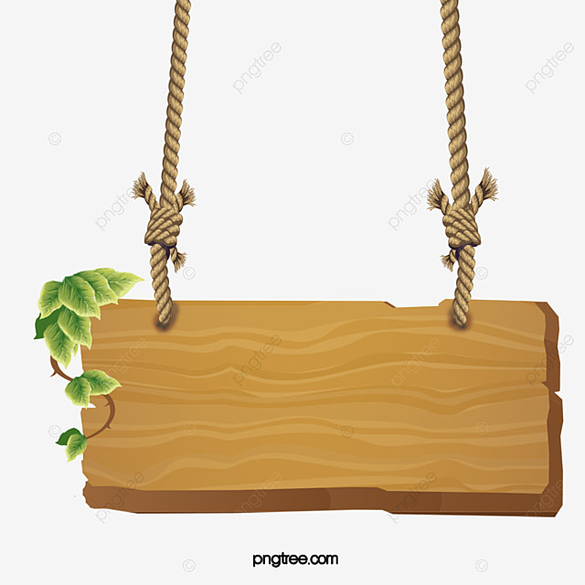



Thứ ... ngày ... tháng ... năm 2022
TOÁN

Slide 8





YÊU CẦU CẦN ĐẠT
1
Nhận biết được các yếu tố cơ bàn của khối lập phương, khối hộp chữ nhật là đỉnh, mặt, cạnh
2
Đếm được số lượng đỉnh, mặt, cạnh của khối lập phương, khối hộp chữ nhật
3
HS nêu các đồ vật có hình khối lập phương , khối hộp chữ nhật. Chỉ và nêu các đỉnh , cạnh, mặt của các khối hình.

Slide 9




Slide 10

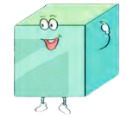

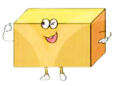
Tớ cũng có đỉnh, cạnh và còn có cả mặt nữa cơ! Các mặt của tớ là hình chữ nhật.
Còn các mặt của tớ đều là hình vuông
Tớ có đỉnh, cạnh
Quan sát, chỉ và nêu mặt, đỉnh, cạnh của khối lập phương, hộp chữ nhật

Slide 11
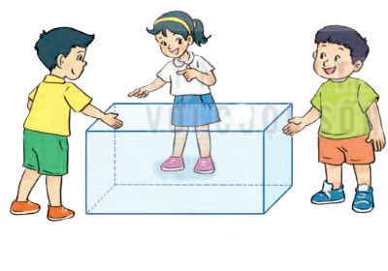
Đây là một đỉnh
Đây là một cạnh
Đây là một mặt
Khối hộp chữ nhật

Slide 12
Hình khối chữ nhật có mấy đỉnh?
Hình khối chữ nhật có mấy mặt?
Khối hộp chữ nhật

Slide 13
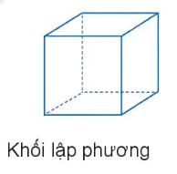
Hình khối lập phương có mấy đỉnh?
Hình khối lập phương có mấy mặt?

Slide 14
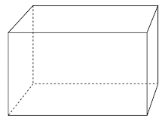
Khối hộp chữ nhật có 8 đỉnh, 6 mặt và 12 cạnh
Các mặt của khối hộp chữ nhật đều là hình chữ nhật.

Slide 15
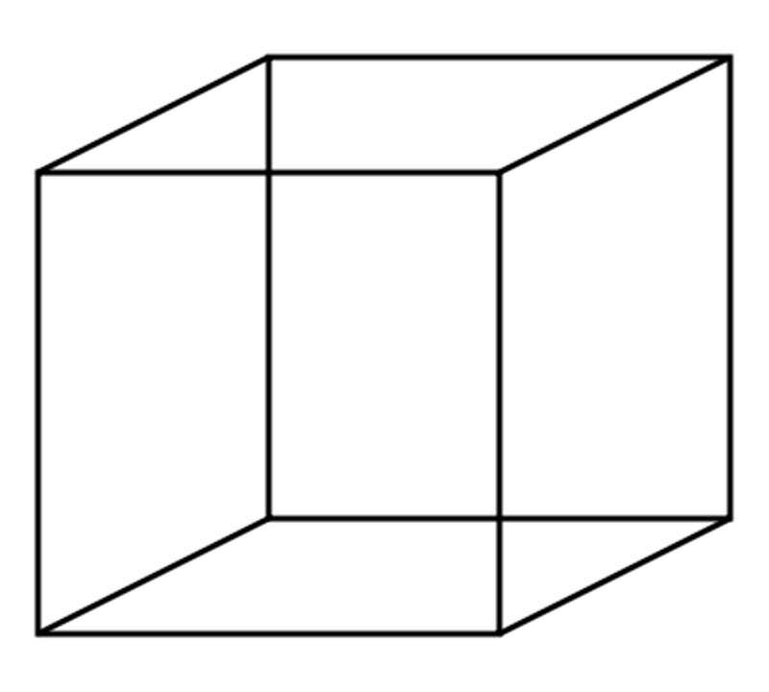
Khối lập phương đều có 8 đỉnh, 6 mặt và 12 cạnh.
Khối lập phương có mặt đều là hình vuông.

Slide 16
Hoạt động

Slide 17
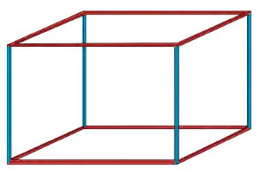

1
Một chiếc khung sắt dạng khối hộp chữ nhật có các cạnh được sơn màu như hình vẽ.
a.Có mấy cạnh tô màu xanh?
b/ Chọn câu trả lời đúng:
Người ta lắp một tấm gỗ vừa khít mặt trước của khung sắt đó, Miếng gỗ cần lắp có dạng hình gì?
A. Hình tròn. B. Hình tam giác. C. Hình chữ nhật
4 cạnh
Làm việc nhóm 2

Slide 18
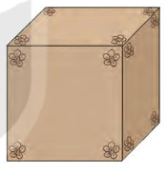
2
Số
Ở gần mỗi đỉnh của một chiếc hộp gỗ dạng khối lập phương, bác Hà chạm ba bông hoa (như hình vẽ). Bác Hà đã chạm tất cả…?... bông hoa.
24
Chiếc hộp gỗ có dạng khối lập phương: gồm 8 đỉnh
Mỗi đỉnh có: 4 bông hoa
Bác Hà đã chạm tất cả:
8 x 3 = 24 bông hoa

Slide 19



Slide 20
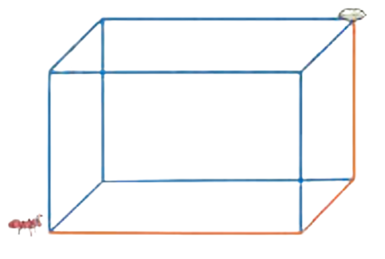
1. Con kiến bò theo đường màu cam trên chiếc khung nhôm dạng khối hộp như hình vẽ để đến chỗ hạt gạo (như hình vẽ) hỏi con kiến phải bò qua mấy cạnh?
Để đến được chỗ hạt gạo kiến phải bò qua đường nào?
Để đến chỗ hạt gạo con kiến phải bò qua 3 cạnh

Slide 21
Hình khối chữ nhật có mấy đỉnh?
Các mặt của khối hộp chữ nhật là hình gì?

Slide 22
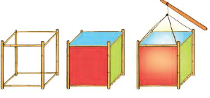

2. Chú Ba làm những chiếc đèn lồng có dạng khối lập phương. Mỗi cạnh dùng một nan tre, mỗi mặt dán một tờ giấy màu
a.Mỗi chiếc đèn lồng cần dùng …?... nan tre?
b/ 5 chiếc đèn lồng như vậy cần dùng …?... tờ giấy màu?
Mỗi cạnh cần 1 nan tre nên một chiếc đèn lồng cần 12 nan tre
Gợi ý: Để xác định số nan tre và số tờ giấy màu cần dùng, ta cần xác định đèn lồng gồm bao nhiêu cạnh và bao nhiêu mặt
Mỗi mặt cần 1 tờ giấy mầu để phối màu cho đẹp nên một chiếc đèn lồng cần: 1 x 6 = 6 (tờ giấy màu)
5 chiếc đèn lồng như vậy cần dùng:
6 x 5 = 30 (tờ giấy màu)

Slide 23
Vận dụng

Slide 24



Trò Chơi Kéo Co

Slide 25
Cách chơi
Các em học sinh sẽ trả lời câu hỏi để giúp đội mình kéo thắng đội bạn. Mỗi câu trả lời đúng trong thời gian quy định sẽ giúp đội mình thắng 1 hiệp.
Trường hợp cả hai đội không trả lời đúng sẽ coi như hòa. Hiệp đó không tính vào số hiệp thắng.
Kết thúc trò chơi đội nào có số hiệp thắng nhiều hơn (tương đương với trả lời đúng nhiều câu hỏi hơn) sẽ là đội chiến thắng.

Slide 26


Câu hỏi
15
14
13
12
11
10
9
8
7
6
5
4
3
2
1
0
1. Tìm và nêu các đồ vật có hình khối lập phương, khối hộp chữ nhật
Đáp án: bể cá cảnh, bể nước, thùng giấy, ru bích…..

Slide 27
Câu hỏi
15
14
13
12
11
10
9
8
7
6
5
4
3
2
1
0
2. Chỉ và nêu các đỉnh, cạnh, mặt của các khối hình khối lập phương

Slide 28
Câu hỏi
15
14
13
12
11
10
9
8
7
6
5
4
3
2
1
0
3. Chỉ và nêu các đỉnh, cạnh, mặt của các khối hình hộp chữ nhật

Slide 29



TẠM BIỆT VÀ
HẸN GẶP LẠI

